Slide 1
Insights
Enem 2020

Slide 2
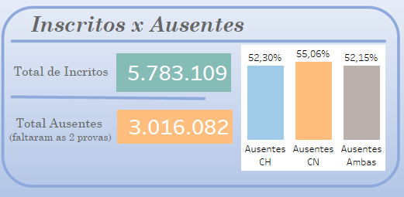
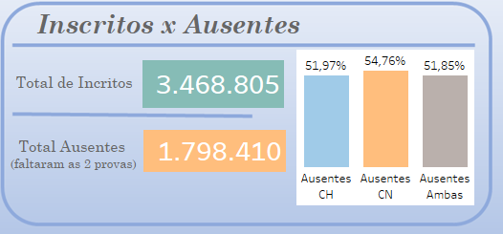
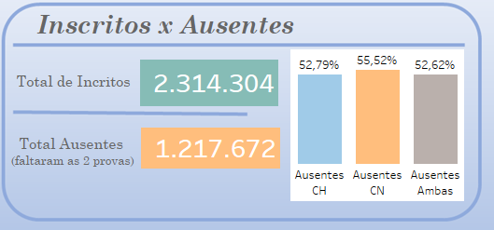
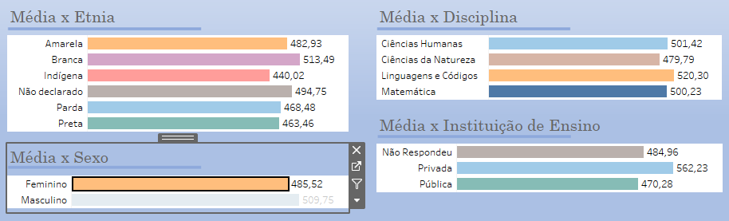
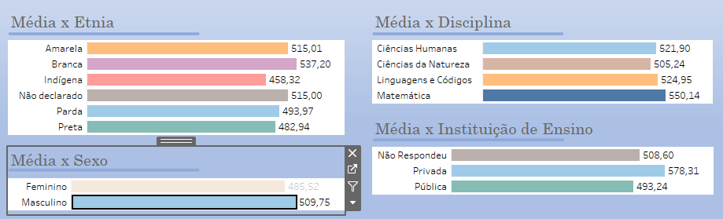
Inscritos x Ausentes - Sexo
60% inscritos são do sexo feminino
Menor percentual de ausências em relação ao sexo masculino
Menor média em todas os indicadores (Sexo, Etnia, Disciplina e Tipo de Instituição de Ensino onde se formou)
Feminino
Masculino

Slide 3
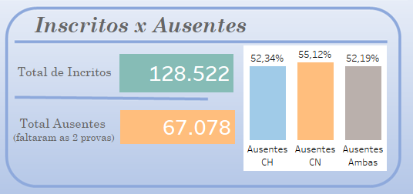
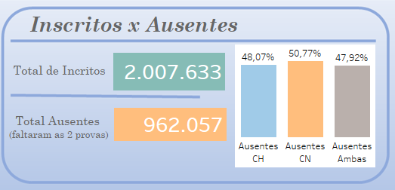
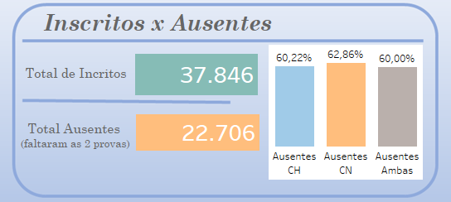

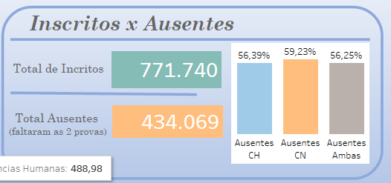
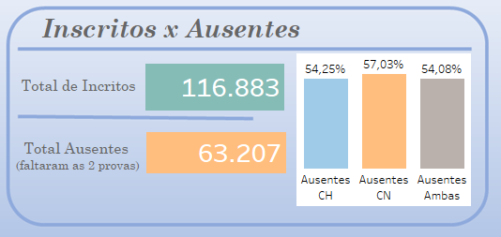
Inscritos x Ausentes - Etnia
Etnia | Inscritos | Ausentes x Etnia | Ausentes Total
Amarela | 2,2% | 52,2% | 1,2%
Branca | 34,7% | 47,9% | 16,6%
Indígena | 0,7% | 60,0% | 0,4%
Não Declarado | 2,0% | 54,1% | 1,1%
Parda | 47,0% | 53,9% | 25,4%
Preta | 13,3% | 56,2% | 7,5%
Etnias Parda e Branca representam mais de 81% dos inscritos
Na mesma proporção somam 42% das ausências totais
Em relação de % de ausências por Etnia sobre ela mesma, o impacto de Ausências fica:
Indígena, Preta, Não Declarado, Parda, Amarela e Branca
Amarela
Branca
Indígena
Não Declarado
Parda
Preta

Slide 4
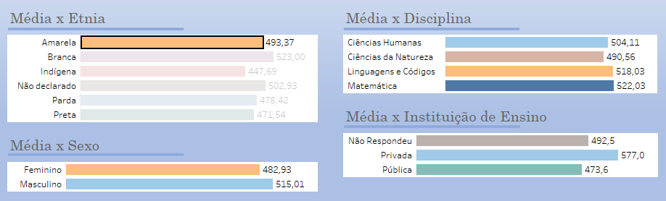
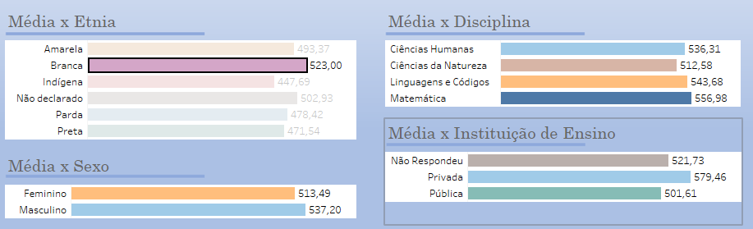
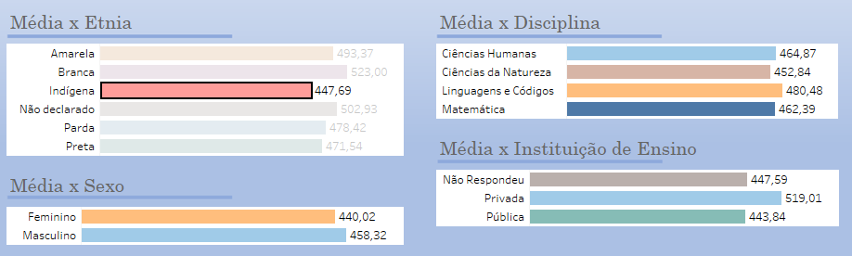
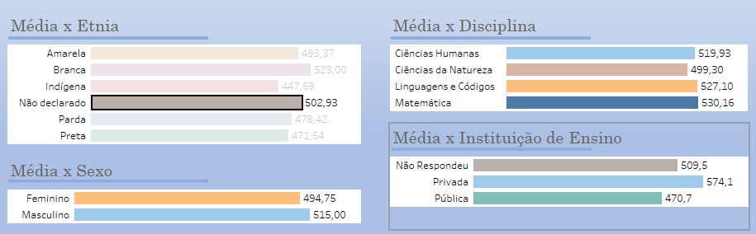
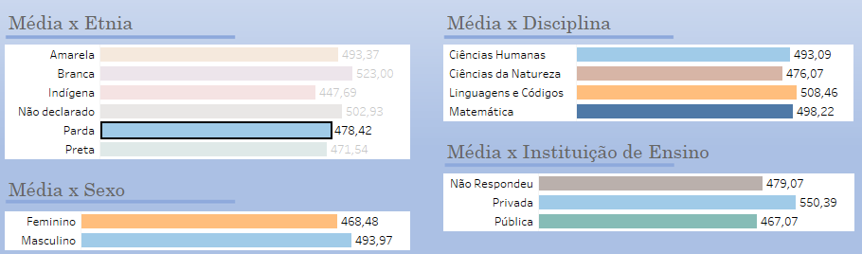
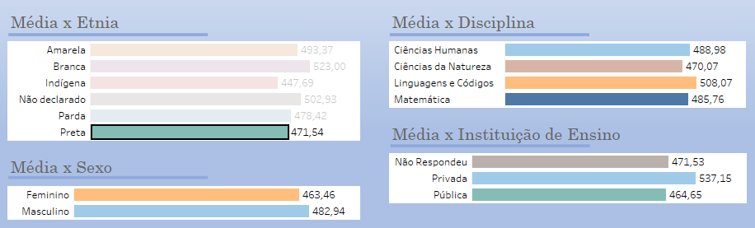
Médias- Etnia
Podemos observar que para todas a Etnias as médias de Ciências da Natureza são as menores
Amarela
Branca
Indígena
Não Declarado
Parda
Preta

Slide 5
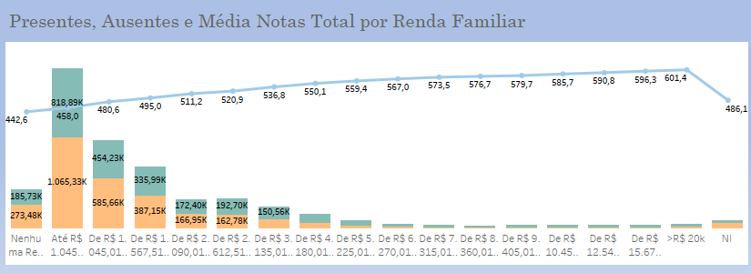
Renda Familiar x Desempenho
A média das notas está diretamente relacionada com a Renda Familiar
Inscritos com Renda Familiar maior possuem maiores condições de preparação, o que se reflete nos resultados de médias mais altas

